Slide 1




Slide 2


מערכת לתיאום שירותי בייביסיטר
מרץ 2018

Slide 3





הצוות
ערן ווידר
שיווק,
UX, מנתח ומאפיין מערכות מידע
רפאל אדם
Front end developer,
מנתח ומאפיין מערכות מידע
מורן שמש
Back end developer,
מנתח ומאפיין מערכות מידע
דודו אברהם
Back end developer,
מנתח ומאפיין מערכות מידע

Slide 4




רקע
מיקום
כיום קיימת רק חברה ישראלית אחת שמזהה מיקום של בייביסיטריות בזמן אמת
מזומן
רוב פעולות התשלום בשוק זה נעשות במזומן וללא פיקוח המדינה וללא השימוש באפליקציות ובאתרי האינטרנט הקיימים.
אמון
כל זוג הורים לילדים דורש רמת אמינות גבוהה ביותר מן השמרטפים לצורך שמירה על ילדיהם.
Market Size
שוק השמרטפות (babysitting) בישראל מוערך בכ-835 מיליון דולרים לשנה. בעולם מוערך בכ-166 מיליארד דולרים בשנה.

Slide 5




הצורך
בשנים האחרונות, הכלכלה השיתופית צוברת תאוצה.
ניתן לראות זאת דרך התפתחות של אפליקציות שדורשות שיתוף של קהל הלקוחות (”WAZE”) או דרך חברות בקנה מידה עולמי כדוגמת ”WEWORK”. התפתחות זו מהווה ביטוי לכמיהה של בני האדם לשיתופיות וחברות.
כיום, בעזרת הטכנולוגיה המתקדמת ניתן בקלות רבה יותר ליצור שיתוף וליצור תיאום בין גורמים ומשתנים רבים.

Slide 6


הצורך
הסדר היומי הדוחק של רבים מהורי ישראל מחייב אותם לעיתים להותיר את הילדים בידי מטפלים אחרים.
כמו שהבנק מתווך בין לווים למלווים כך המערכת שלנו תאפשר תיווך פשוט ונוח בין השמרטפיות לבין ההורים.

Slide 7
בעיה מספר 1
רובו המוחלט של השוק מבוסס על המלצות "מפה לאוזן"
סיבה: הורים נוטים לסמוך יותר על המלצות מחברים וקרובי משפחה. רמת האמינות הנדרשת משמרטפית לילדים היא גבוהה ביותר.
נזק: מתחרה שירצה להיכנס לשוק ייתקל בהתנגדות ובחוסר אמון מה שיוביל לפגיעה בגיוס לקוחות.
תוצאה: האתר מכיל מספר רב של פידבקים וחוות דעת על פי ניסיון קודם.

Slide 8



בעיה מספר 2
רוב פעולות התשלום בשוק זה מתבצעות במזומן
סיבה: השוק איננו מוסדר ומסודר במדינה.
נזק: יוצר קושי בגביית עמלות מהתיווך משום שהתשלום נעשה במזומן.
תוצאה: תשלום ממוחשב, מבוקר ופשוט.

Slide 9


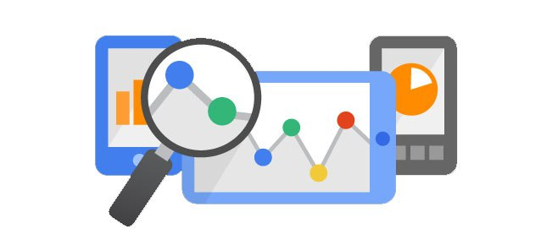
בעיה מספר 3
חוסר פשטות אל מול התאמה
סיבה: המתחרות בשוק מנסות לאסוף כמה שיותר מידע על השמרטפיות ועל ההורים לצורך התאמה מרבית.
נזק: חוסר הפשטות מוביל לקושי בגיוס היצע עובדות ובנוסף לכך מקשה על ההורים לעשות שימוש במערכות הקיימות כיום בשוק. המערכות הללו אינן פשוטות לתפעול מה שמוביל לירידה בשימוש וברווחים.
תוצאה: האתר פשוט וקל לתפעול.

Slide 10


החזון
מערכת לתיאום בין בייביסיטריות להורים

Slide 11



Slide 12
המערכת שלנו
תיאור קצר | שם | מס' | תת מערכת
יצירת משתמש חדש ע"י רישום | צור פרופיל להורה | 1.1 | 1- רישום
רישום לאתר כבייביסיטר | צור פרופיל לבייביסיטר | 1.2
הצג פרופיל אישי ואפשר שינוי פרטים. | ערוך פרטי פרופיל | 1.3
פרסום מודעת חיפוש על ידי ההורים/בייביסיטר. | פרסם מודעת חיפוש | 2.1 | 2- פרסום וחיפוש מודעות
אופן בחירת הבייביסיטר והתאמה להורים. בצע חיפוש לפי פרמטרים והצג את התוצאה המתאימה ביותר וביצוע המשך חיפוש. | בצע חיפוש מודעות | 2.2
הזנת חוות דעת של ההורים על הבייביסיטר (לאחר תשלום). | הזן חוות דעת הורים | 3.1 | 3-חוות דעת
הזנת חוות דעת של הבייביסיטר על ההורים והילדים (עם דרוג מנהלים). | הזן חוות דעת בייביסיטר | 3.2

Slide 13
המערכת שלנו - המשך
תיאור קצר | שם | מס' | תת מערכת
הסבר על השירות: דף בעמוד הבית על "איך עובד השירות" הצג דף הסבר בעת לחיצה. | קבל הסבר על השירות | 4.1 | 4-הסבר על השירות
תשלום דרך האתר בצע חיוב דרך האתר (paypal/אשראי). | בצע תשלום | 5.1 | 5-תשלום
שליחת דיוור למייל על התאמות לבייביסיטר ותשלומים. | שלח מייל אישור | 5.1.1
העבר תשלום לבייביסיטר וגבה עמלה. | העבר תשלום | 5.1.2
גבה עמלת ביטול לבייביסיטר שבוטל ב-6.2 | בטל תשלום | 5.2
שליחת דיוור למייל על ביטול עסקה שבוצעה וחיוב עמלה שבוצע. | שלח מייל ביטול הזמנה | 5.2.1

Slide 14

Gantt

Slide 15
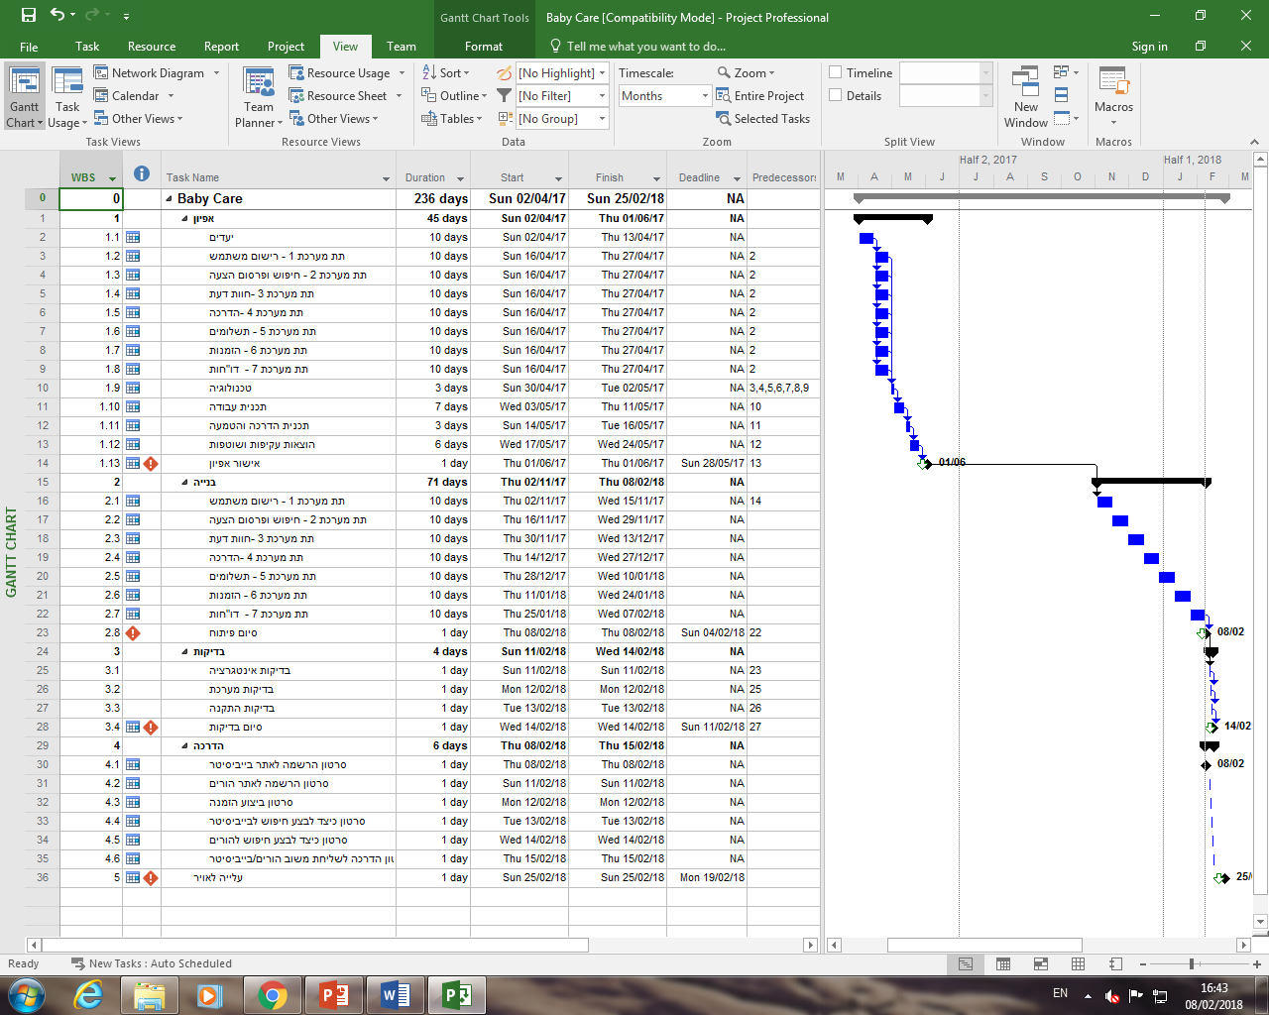

Slide 16


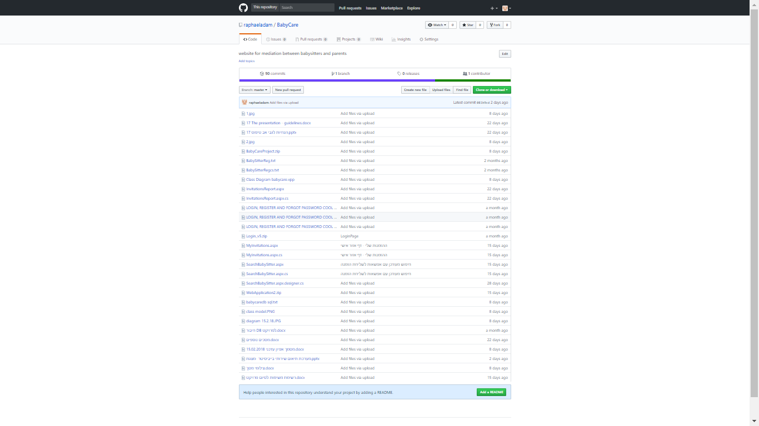


Slide 17


הפלטפורמה

Slide 18
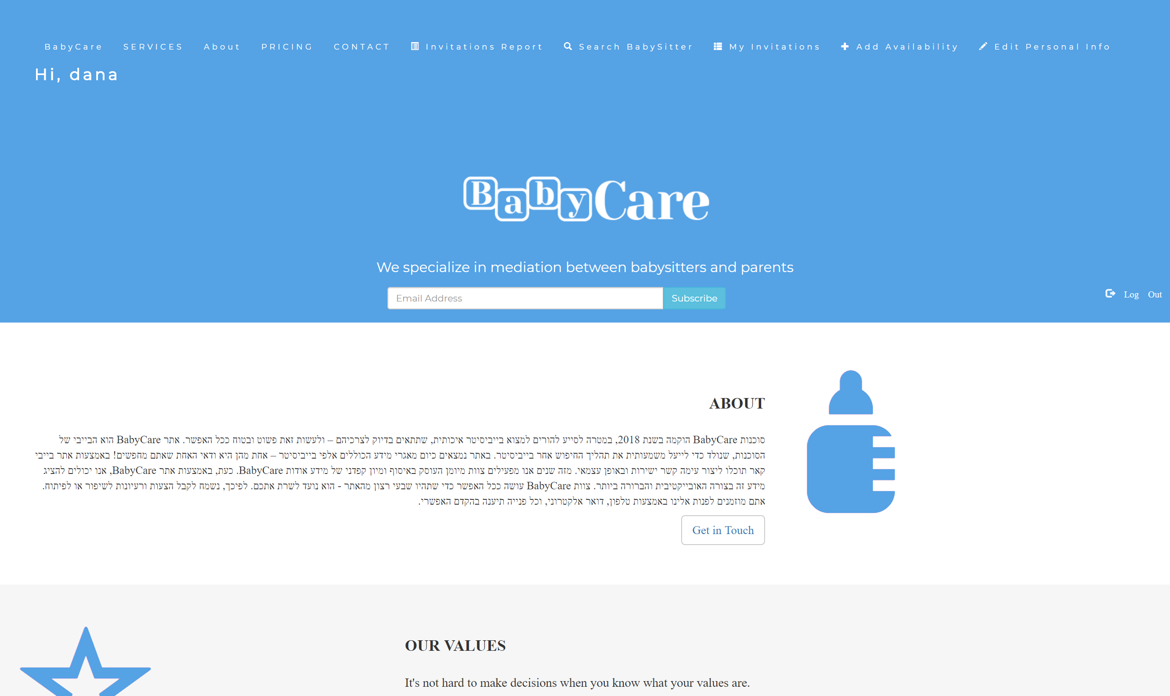

האתר

Slide 19
Use Case לדוגמה - בצע חיפוש מודעות (2.2)
שחקנים: הורים, בייביסיטרים, מערכת. Trigger: הורים מעוניינים למצוא בייביסיטר על פי המודעות המפורסמות באתר. תיאור מתומצת: אופן ביצוע חיפוש מודעה לבייביסיטר.
מסלול בסיסי:
ההורה יכנס למסך החיפוש באתר.
המערכת תפתח את מסך החיפוש.
ההורה יזין את הפרמטרים הרצויים.
המערכת תמצא ותציג להורה את המודעות לפי הפרמטרים שההורה סינן.
ההורה/בייביסיטר יכנס למודעה שעונה על כל הצרכים שלו ולאחר מכן יוצג חלון המציג ביצוע תשלום.

Slide 20

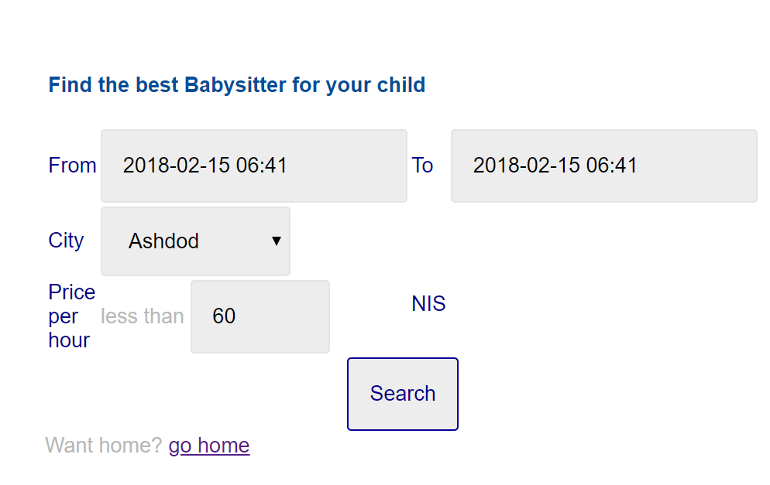
מסכי ה- Use Case
הזנת נתונים במסך החיפוש:

Slide 21
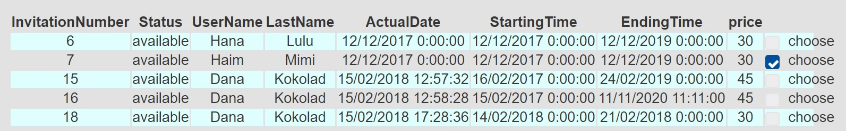
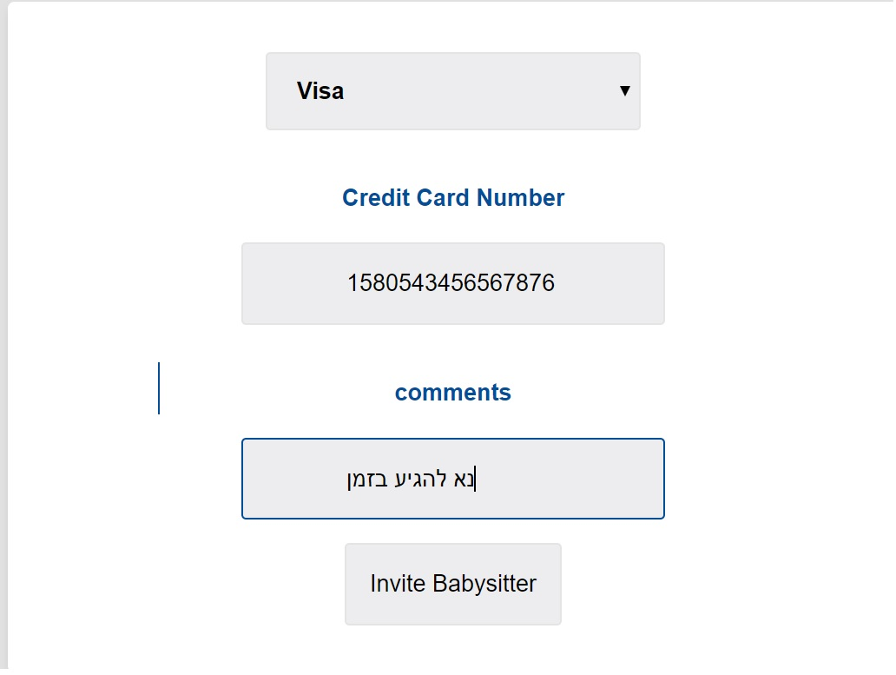

מסכי ה- Use Case
קבלת תוצאות החיפוש, בחירת בייביסיטר זמין וביצוע ההזמנה:

Slide 22

מודל המחלקות

Slide 23
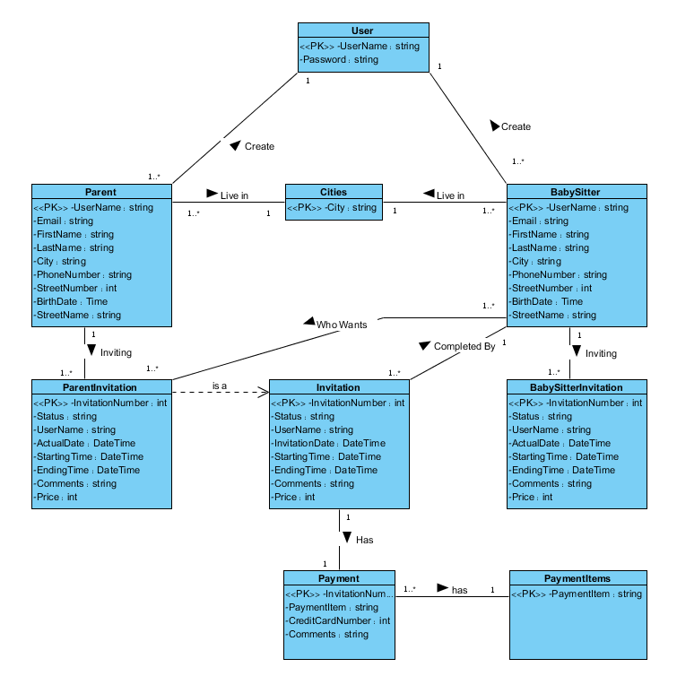

Slide 24



המודל הטבלאי

Slide 25
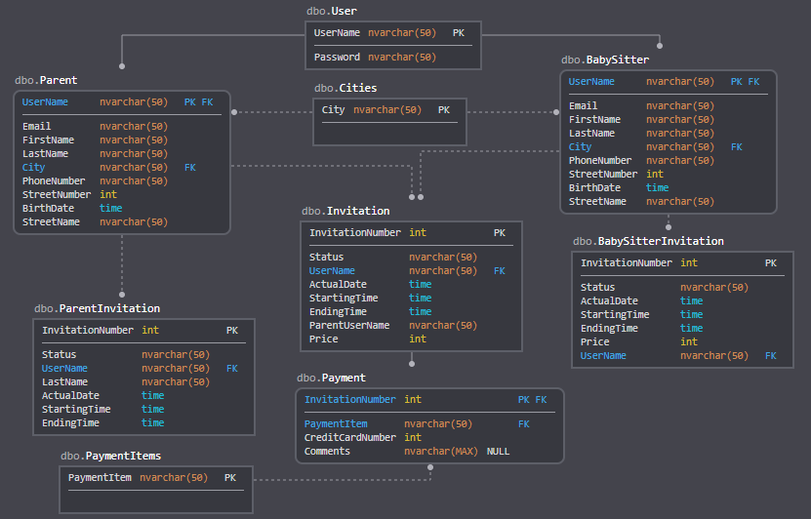

Slide 26
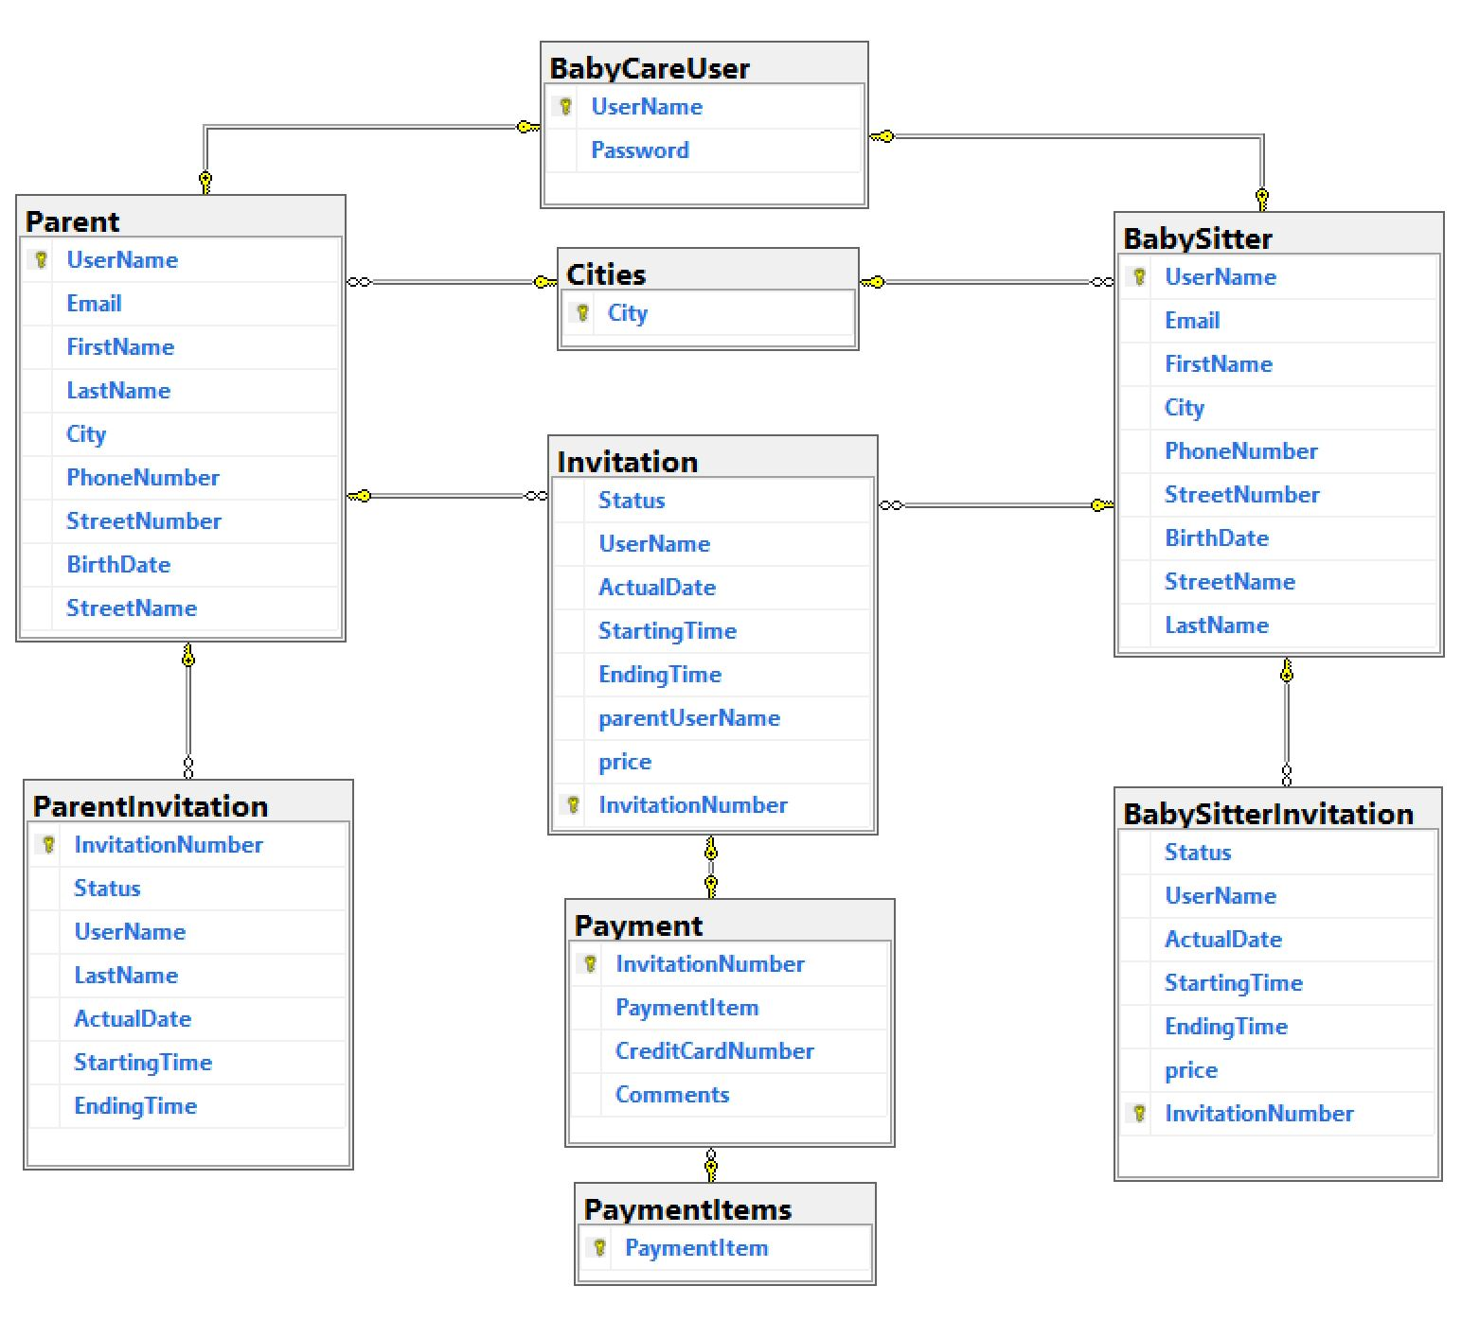
מודל טבלאי

Slide 27
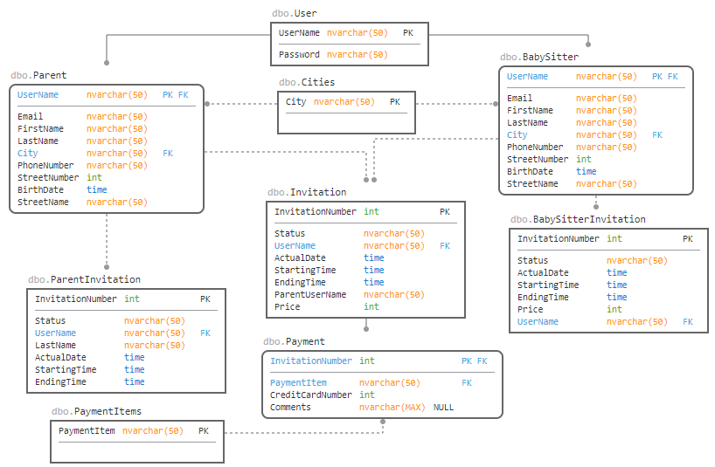

Slide 28




Slide 29
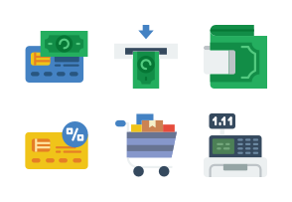

עלויות המערכת
עלויות | ימי עבודה | שלב
24,650$ | 58 | כתיבה (בנייה)
7,395$ | 17.4 | אפיון
2,465$ | 5.8 | מבדקים
2,550$ | 6 | הדרכה והטמעה
37,060$ | 87.2 | סה"כ

Slide 30


Slide 31


הכנסות צפויות ($) | גורם
35,000 | פרסום
15,000 | דמי מנוי שנתיים
10,000 | רווחים מעסקאות
60,000 | סה"כ
ROI = (הכנסות-הוצאות)/הוצאות = (60,000 – 37,060)/37,060 = 0.62

Slide 32
סרטון הדרכה
חסר סרטון

Slide 33
סיכום
השוק כיום מבוסס על המלצות "מפה לאוזן"
הפלטפורמה שנבנתה משמשת כיום כקרש קפיצה מהפכני לשילוב באתר אחד של כל המידע שהורים או בייביסיטריות מחפשים. איסוף המידע על ההורים והבייביסיטריות מאפשר מתן המלצות על הבייביסיטריות הפופולריות והטובות ביותר.
התשלום כיום בשוק מתבצע במזומן
באתר התשלום ממוחשב, מבוקר, פשוט ומאובטח. הדבר מהווה פריצת דרך, עם מתן אפשרויות גביית דמי תיווך ואיסוף נתונים על המשתמשים שיתועלו לרווח עתידי.
השוק כיום חסר פשטות האתר פשוט וקל לתפעול, מותאם לכלל האוכלוסייה. חווית המשתמש מהנה וידידותית.

